Slide 1
IAMMD-IFAM-2024-1
Equipe 4
Sprint 04

Slide 2
Sprint 4: Apresentação Final :
Retrospectiva das Sprints (0 a 3) e Sprint 4 com as evidências e evoluções do problema abordado.
Objetivo: Detectar a presença de máscaras que cobrem parcialmente o rosto
Data início: 16/08/2024
Data fim: 23/08/202024
Prof. Me.: José Elislande Breno de Souza Linhares
Equipe 04: Sabrina Frazão e Samuel Anijar

Slide 3
Tasks | Status
[BD.4, PE.4, TE.4, TR.4, AAM.4] Apresentação Final | OK
1. Criar vídeo demonstrativo de predição | OK
2. Criar report de retrospectiva das sprints | OK
3. Report. | OK

Slide 4
Features
Feature | Descrição
Nose | Detecção do nariz na imagem.
Mouth Right | Identificação da parte direita da boca.
Right Eye | Detecção do olho direito.
Left Eye | Detecção do olho esquerdo.
Mouth Left | Identificação da parte esquerda da boca.
Quantidade de Dados:
1376 imagens, sendo 686 sem máscara e 690 com máscara.
Divisão Treino-Teste:
80% para treino e 20% para teste.
Classe Desejada:
'with_mask' e 'without_mask',
Com máscara e sem máscara.

Slide 5
Retrospectiva Sprint 0
Data início: 01/07/2024
Data fim: 12/07/2024
Objetivo: Concepção do projeto
Formação da Equipe
Problema: Determinar se a pessoa está usando máscara facial ou não.
Tipo de sistema de aprendizagem utilizado:
Aprendizado Supervisionado.
Tarefa desempenhada:
Detectar a presença de máscaras que cobrem parcialmente o rosto
Classe e espécie de algoritmo de aprendizagem de máquina:
Classe: redes neurais artificiais; Espécie: Convolutional Neural Networks (CNN)

Slide 6
Retrospectiva Sprint 1
Data início: 12/07/2024
Data fim: 26/07/2024
Objetivo: Reproduzir o projeto de referência do modelo para classificar imagens em duas categorias: "com máscara" e "sem máscara".
Transformações Aplicadas:
Redimensionamento das imagens para 224x224 pixels.
Conversão das imagens para tensores.
Estrutura do Modelo:
Modelo Utilizado:
ResNet50 pré-treinado.
Modificações:
A camada final foi substituída para se adequar ao problema de classificação binária.

Slide 7
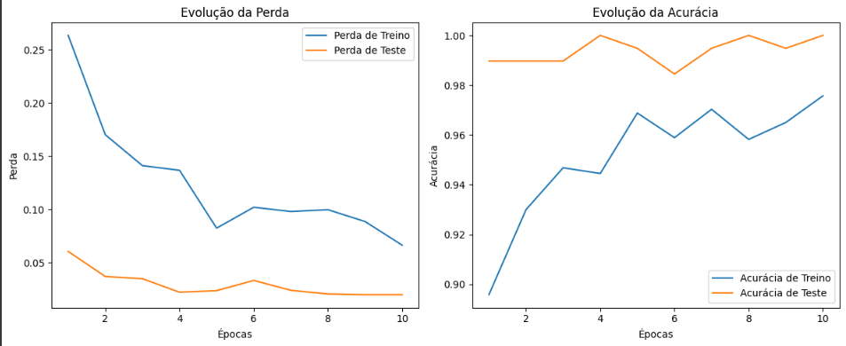
Treinamento do Modelo:
Hiperparâmetros:
Taxa de aprendizado: 0.001
Batch size: 8
Épocas: 10
Critério de Perda: CrossEntropyLoss
Otimização: SGD com momentum de 0.9.
Scheduler: StepLR com redução a cada 7 épocas.
Acurácia:
Média da Acurácia de Treinamento: 97.93%
Média da Acurácia de Teste: 99.82%
Média de perda de Treino: 0.10593
Média de perda de Treino: 0.02480

Slide 8
Retrospectiva Sprint 2
Data início: 09/08/2024
Data fim: 16/08/2024
Objetivo: Discutir os resultados do modelo treinado utilizando Otimizador SGD com Momentum e Adam, treinamento nas épocas de 10, 15 e 20.
Otimizador | Épocas | Perda de Treino | Acurácia de Treino | Perda de Teste | Acurácia de Teste
SGD com Momentum (0.9) | 10 | 0.1186 | 0.9555 | 0.0317 | 0.9964
SGD com Momentum (0.9) | 15 | 0.1135 | 0.9563 | 0.0301 | 0.9955
SGD com Momentum (0.9) | 20 | 0.1009 | 0.9605 | 0.0271 | 0.9938
Adam | 10 | 0.1115 | 0.9610 | 0.0359 | 0.9913
Adam | 15 | 0.1306 | 0.9703 | 0.0227 | 0.9989
Adam | 20 | 0.0844 | 0.9711 | 0.0179 | 0.9974

Slide 9
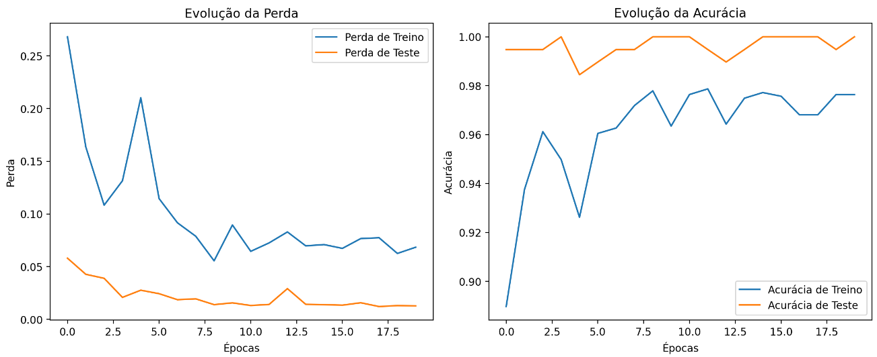
Retrospectiva Sprint 2
Melhor desempenho: épocas: 15, Otimizador: Adam
Perda de Treino: 0.1306
Acurácia de Treino: 97,03%
Perda de Teste: 0.0227
Acurácia de Teste: 99,89%

Slide 10
Retrospectiva Sprint 3
Resultados de Desempenho
Acurácia do Modelo:
Melhor Acurácia no Conjunto de Teste: 99,48%
Perda do Modelo:
Perda mínima no conjunto de teste: 0,0407
Média da Acurácia: aproximadamente 98,12%
Média da Perda: aproximadamente 0,0572
O modelo demonstrou excelente capacidade de generalização.
Alta acurácia sugere que o modelo é eficaz na detecção de máscaras.

Slide 11
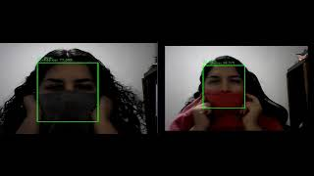
Predição em tempo real em vídeo
Adam, 15 épocas
SGD, 10 épocas
Detecção de máscara

Slide 12
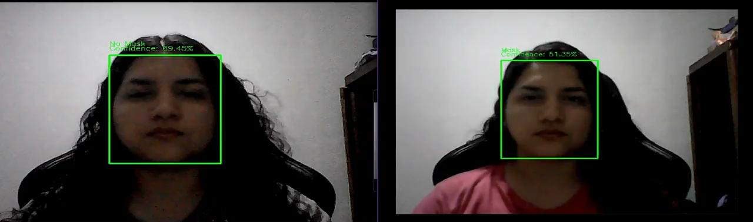
Predição em tempo real em vídeo
Adam, 15 épocas
SGD, 10 épocas

Slide 13
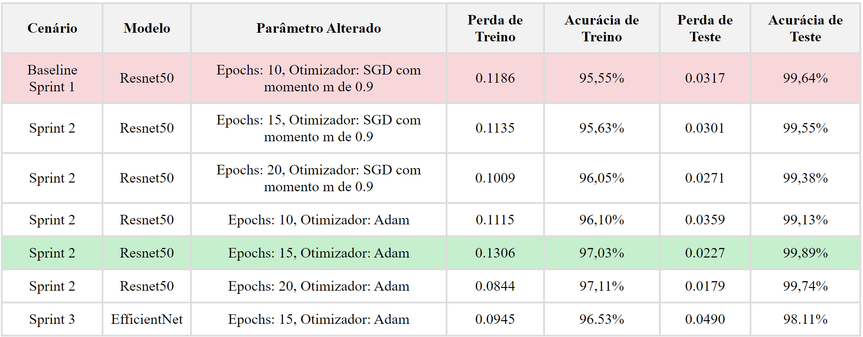

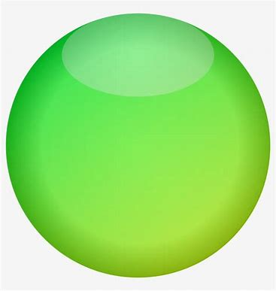
Resultados
Fonte: Próprio autor
Legenda: Pior cenário
Melhor cenário

Slide 14
Obrigado!
Até a próxima!

